Slide 1
Уход за кожей лица в подростковом возрасте.

Slide 2
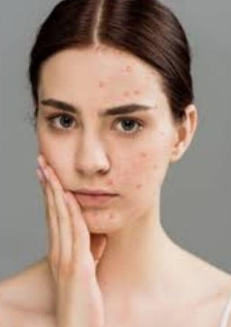
Подростковые прыщи на лице и теле это настоящая проблема для подростков.Некоторые воспринимают это более болененно потому,что в этом возрасте внимание к собственной внешности возрастает в несколько раз.

Slide 3
Что необходимо сделать перед началом лечения?
Очень важно определить вид проблемы, а именно: какой харатер носят высыпания. Их существует несколько видов:
1. Прыщи- камедоны ( Это черные или белые точки, которые появляются в районе лба,подбородка,носа и щёк.)
2.Прыщи-пустулы или же папулы ( Это открытые или закрытые гнойнички,которые могут находиться на всех частях тела.)
3.Узловая сыпь (Это достаточно большие узлы,сформированные из камедонов и папул.)
4.Сливная сыпь ( Это глубокая сыпь с узловыми элементами.)

Slide 4
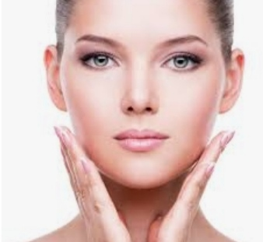
Типы кожи
(лечение нужно подбирать исходя из типа кожи)
Нормальная
Сухая
Жирная
Комбинированная

Slide 5
Тест на определение типа кожи:
Тщательно вымыть лицо и через 2-3 часа прижать к нему бумажную салфетку
результат:
- Жирная кожа соотв. жирный след
- Сухая кожа соотв. почти невидимый след
- Нормальная кожа соотв. слегка влажный след
- Комбинированная кожа соотв. следы жира на некоторых местах ( чаще всего Т-зона и подбородок)

Slide 6
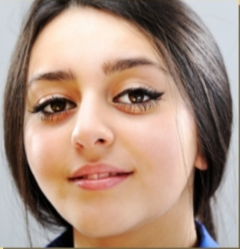
Нормальная кожа
- Имеет бежево-розовый оттенок
-Умеренно матовая
- Упругая и гладкая
-Достаточно влажная
- Не имеет угрей
- Имеет хорошее натяжение

Slide 7
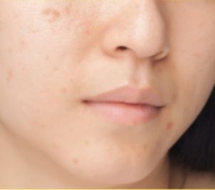
Жирная кожа
- Имеет серо-желтый оттенок
- Более расширенные поры
- Усиленная секреция сальных желёз,что приводит к избытку кожного сала

Slide 8
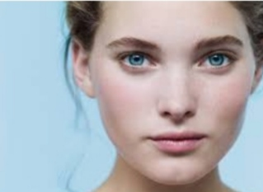
Сухая кожа
-Имеет розово-желтый оттенок - Очень ранимая и тонкая
- Имеет расширенные капилляры
Гигиена такой кожи должна быть очень тщательной,но щадящей.Ведь любое воздействие ( ветер,солнце,мороз или мыло) приводит к раздражению.

Slide 9
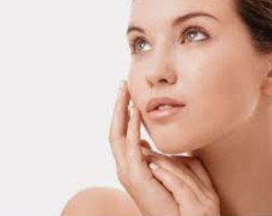
Комбинированная кожа
Это результат неправильного ухода за лицом.
Она сочитает в себе 2 типа кожи
Имеет проблемную Т-зону
На сухих участках склонна к шелушениям

Slide 10
Чего стоит избегать?
1. В своем рационе питания стоит избегать излишки сладкого,острого и жареного( так как состояние кожи зависит от состояния желудка).
2.Нельзя выдавливать высыпания т.к это начительно усугубит ситуацию.
3.Так же, стоит избегать часто рекламируемые скрабы и умывалки т.к в такихумывалкахсодержиться спирт который раздражает эпидермис, а мелкие частички скрабов создают микро-трещинки.
4.Стоит отказаться от декор.косметики т.к она закупоривает поры.
5.Избегайте брускового мыла и продукты в которых содержиться ментол, камфора,эвкалипт или спирт( Эти компоненты начительно травмируют кожу и при неосторожном обращении можно получить хим.ожог)

Slide 11
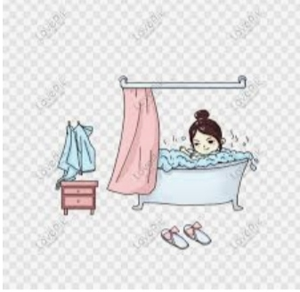
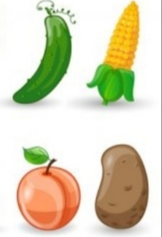
Что необходимо делать для достижения результата?
1. Здоровое питание
2. Сон 7-8 часов
3.Принятие ванн минимум 1 раз в неделю ( контрастный душ)

Slide 12
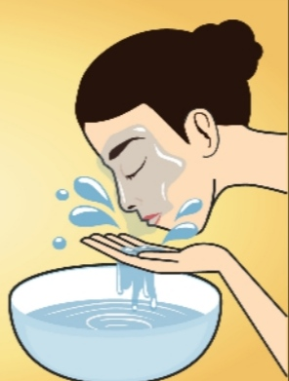
Что подходит для каждодневного использования?
( это те ср-ва в составе которых нет сильных очищающих и скрабирующих компонентов)
- Умывания проточной водой 1-2 раза в день ( утро-вечер)
- Использование минеральных тоников, в составе которые отсутствуют кислоты
- Для точечной борьбы с высыпаниями можно использовать 2% салициловую кислоту
- Увлажнение кожи различными кремами в зависимости от сезона( утро-вечер)
- Замороженный зеленый чай (от отеков)

Slide 13

Какие процедуры делаются 1 раз в неделю?
- Раз в 3 недели рекомендуется посещать косметолога
- Глиняная маска подходит для всех типов кожи ( снимает отечность, матирует и разглаживает кожу)
- Увлажняющая маска с ромашкой подходит для сухой и комбинированной кожи ( успокаевает и уменьшает воспаления)
- Питательная маска подходит для нормальной и сухой кожи ( уменьшает шелушения)

